Slide 1
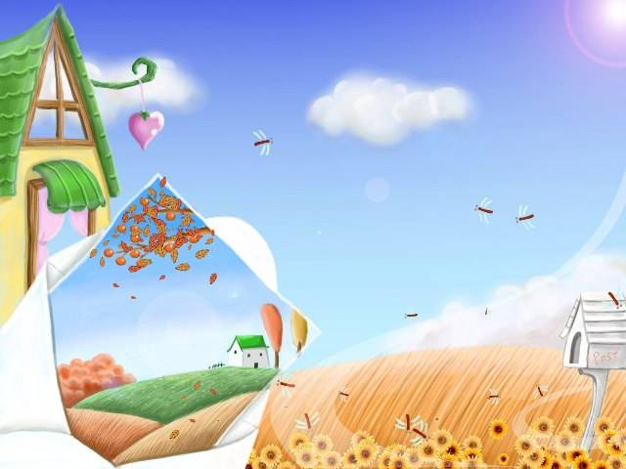

PHÒNG GIÁO DỤC& ĐÀO TẠO QUẬN LONG BIÊN
TRƯỜNG TIỂU HỌC THẠCH BÀN A
KÍNH CHÀO CÁC THẦY CÔ GIÁO VỀ DỰ GIỜ THĂM LỚP
Giáo viên:Nguyễn Thị Phương Dung

Slide 2


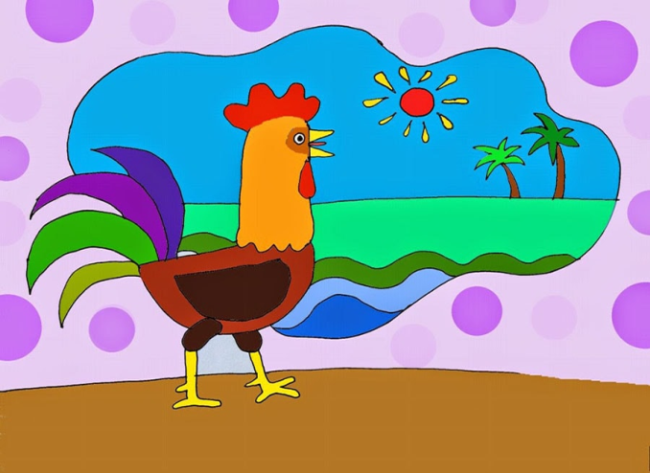
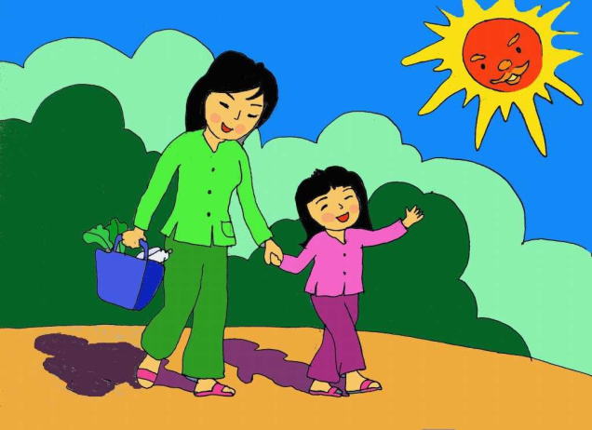






KHỞI ĐỘNG
CẢ LỚP HÁT BÀI CHÁU VẼ ÔNG MẶT TRỜI

Slide 3

MĨ THUẬT
Bài 4:
Nét thẳng – nét cong
(2 tiết)

Slide 4
Tìm hiểu khám phá những điều mới mẻ.

Slide 5
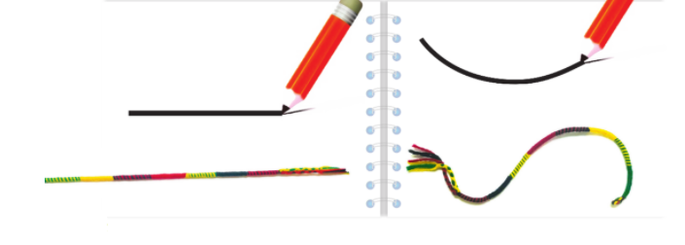

Slide 6



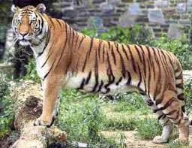

Slide 7
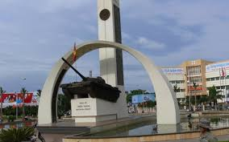
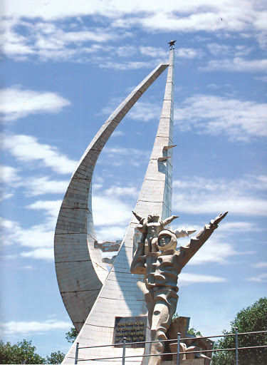
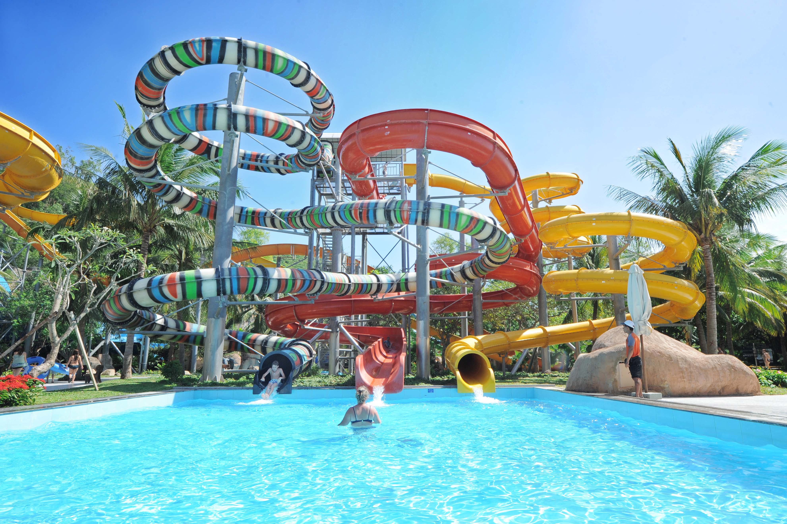
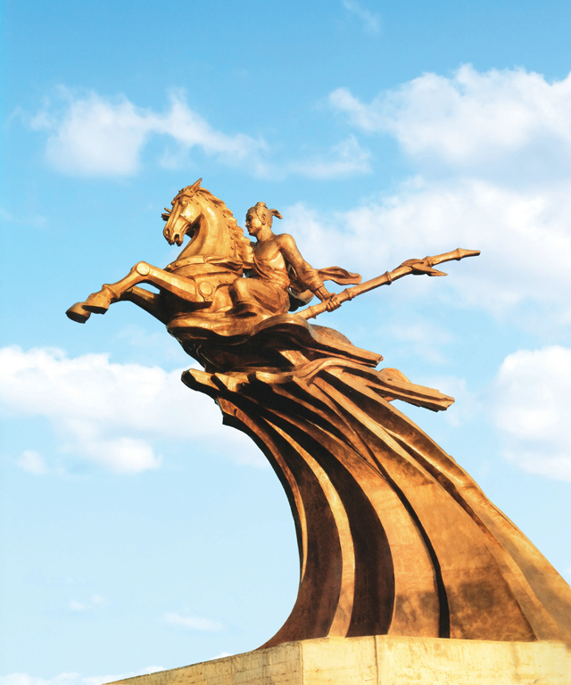
Tượng đài Thánh Gióng
Tượng đài không quân việt nam
Tượng đài chiến thắng Buôn Mê Thuật

Slide 8
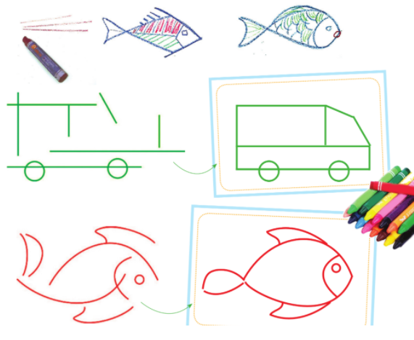

Slide 9
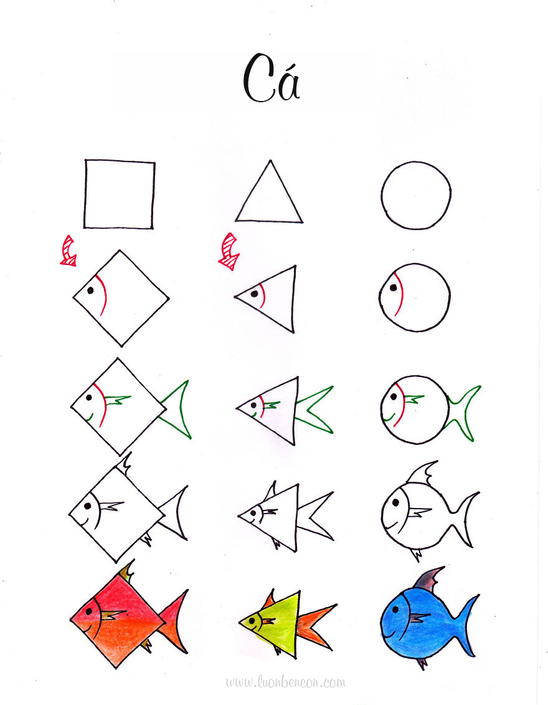


Slide 10
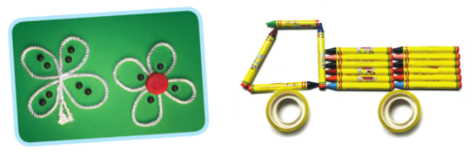



Slide 11
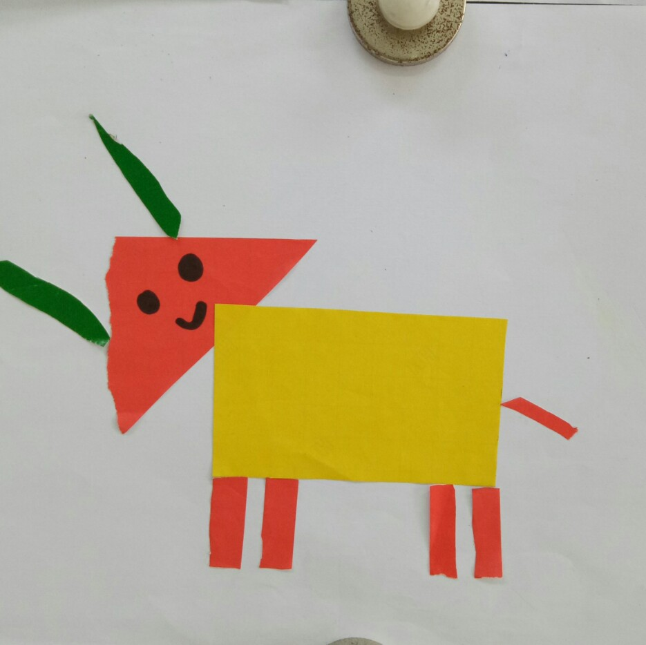
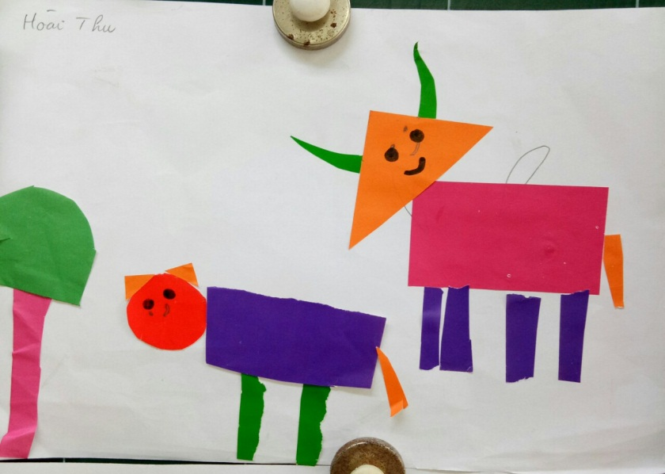
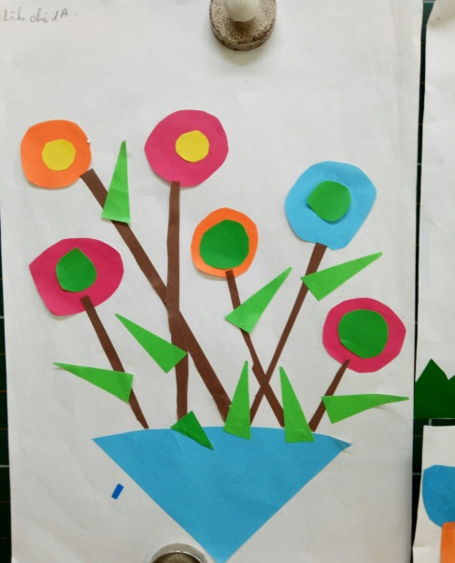
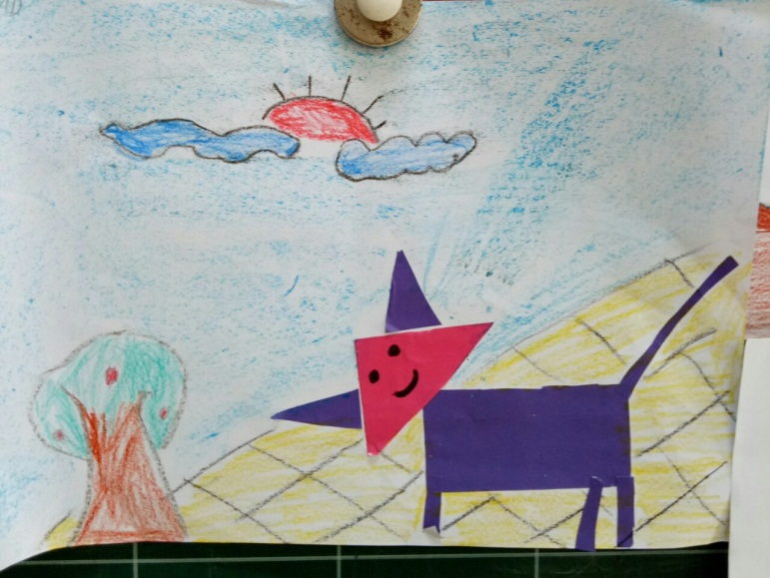
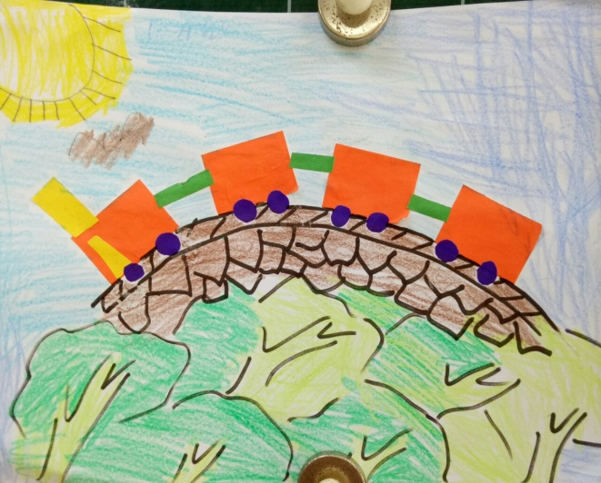

Slide 12
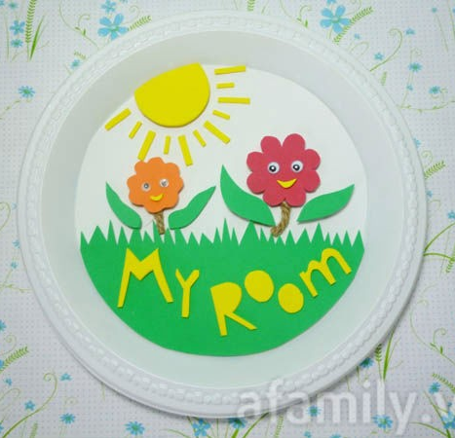
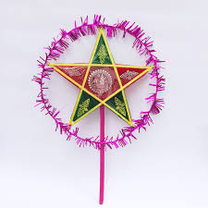
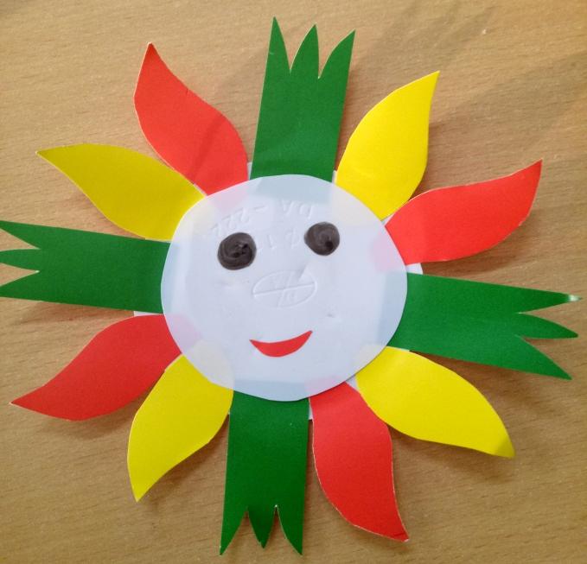
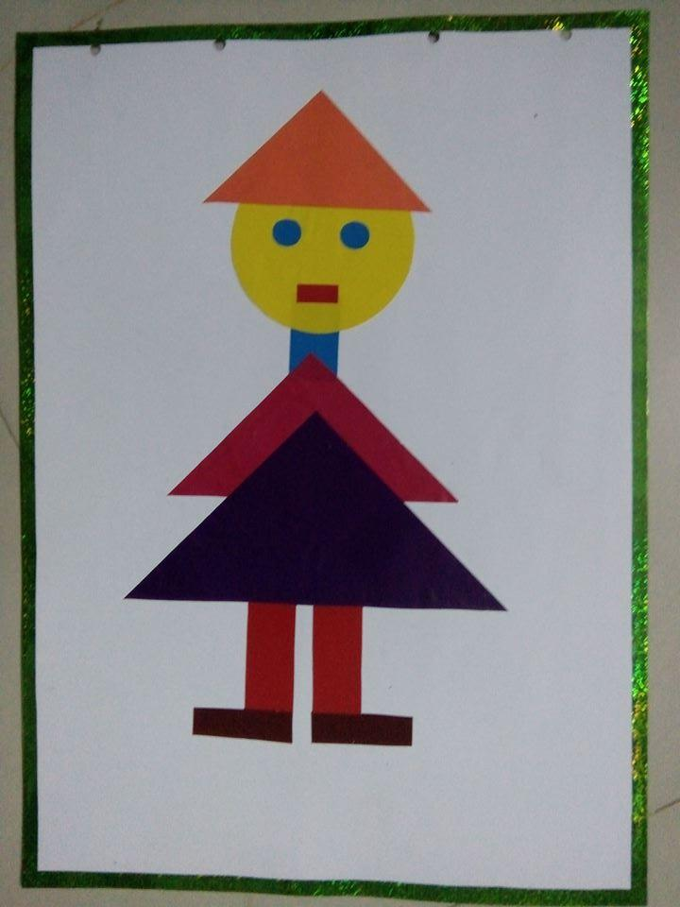

Slide 13
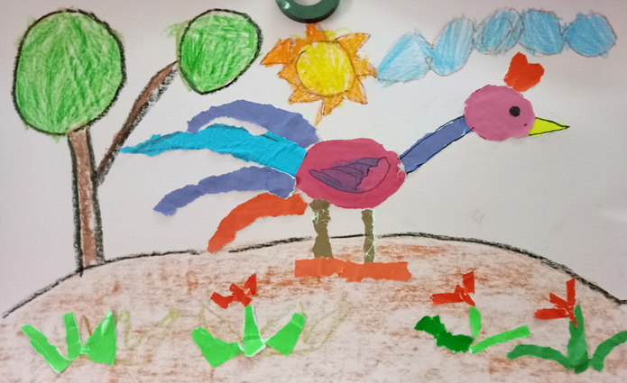
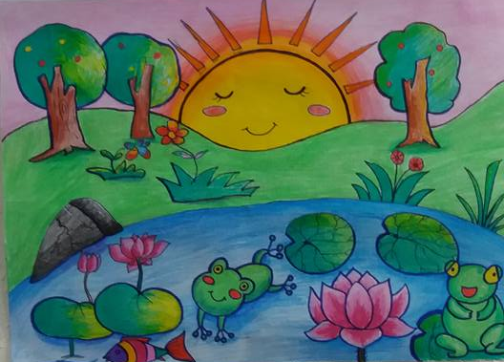
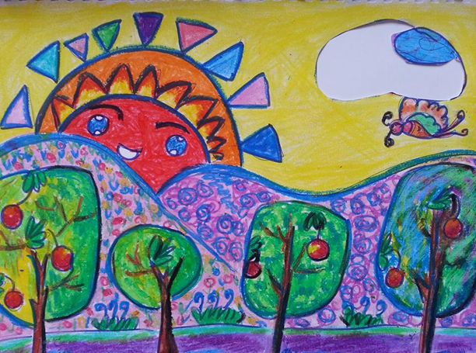
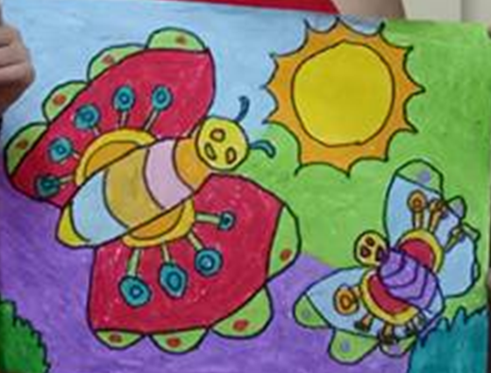

Slide 14




kính chúc các thầy cô

